Slide 1

LANGAGE C IN3E11
Ibrahim ALAME 2023-202413

Slide 2
Introduction
Langage créé en 1970 par Denis Ritchie sous UNIX, portable, rapide, proche de la machine et possède un grand nombre de bibliothèques.
Un programme C décrit un algorithme dans un fichier texte, appelé fichier source.
Ce programme n’est pas directement exécutable.
Il faut le traduire dans un langage compréhensible par le microprocesseur; LA COMPILATION.

Slide 3
La compilation en 4 étapes
Le traitement par le préprocesseur : Le préprocesseur effectue des transformations textuelles dans le fichier source. (substitution de chaine de caractère, prise en compte des directives de compilation inclusion des autres fichiers sources…)
La compilation : C’est la traduction en une suite d’instruction du microprocesseur (code assembleur).
L’assemblage : Transforme le code assembleur en binaire directement compréhensible par le processeur.
L’édition de liens : C’est la liaison de tous les fichiers objets utilisés par le programme (source(s), librairies de fonctions standard ou autres…) → EXECUTABLE

Slide 4
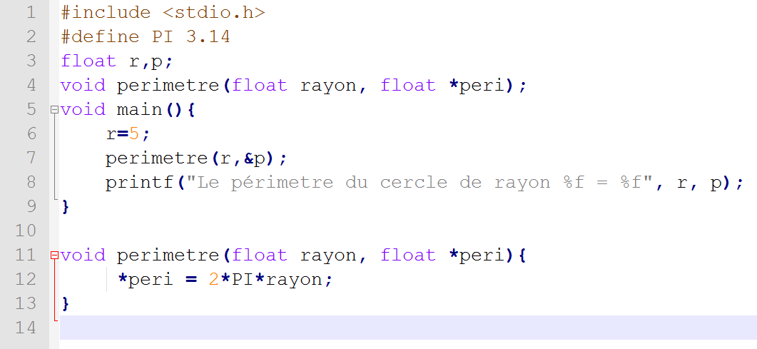
Comment créer un programme
Il faut un éditeur de texte, un compilateur, un debugger
Deux solutions :
On utilise trois programmes différents
On utilise un IDE (environnement de développement intégré)

Slide 5
Structure d’un programme C
Règles de bases
#include inclure les fichiers d'entête
Toutes instructions ou actions se termine par un ;
Commentaires sur éventuellement sur plusieurs lignes début : /* fin : */ ou sur une seule ligne // commentaire…
Un bloc d'instruction commence par { et se termine par }
Le langage C est sensible à la casse. Les mots du langage en minuscules.
Caractères autorisés pour les noms de variables
Lettres non accentuées
Chiffres sauf au début du nom
Caractère souligné "_"

Slide 6
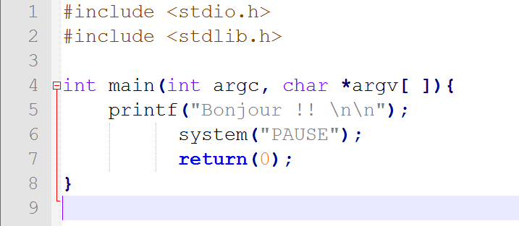
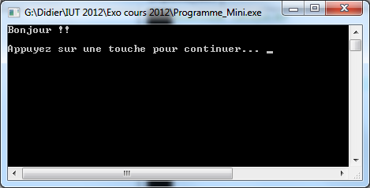
Programme C minimum

Slide 7
Variables et Constantes
Définitions:
Constante : Ne change pas pendant l'exécution du programme
Variable : Peut changer de valeur pendant l'exécution du programme
Une variable ou une constante est définie par cinq éléments
L'identificateur : c'est son nom
Le type : entier, caractère, chaine de caractère, réel, boolean
La taille : nombre d'octets occupés en mémoire
La valeur : c'est la valeur que l'on attribue à la variable ou la constante
L'adresse : c'est l'emplacement mémoire où est stocké la valeur de la variable ou de la mémoire

Slide 8
Variables et Constantes
Entier : C'est un nombre positif ou négatif exemple : 1584 ou -458. int I; short S; long L;
Caractère : C'est un nombre entier positif compris entre 0 et 255 et c'est le code ASCII du caractère exemple : 65 est le code ASCII de "A".
char C;
Chaine de caractère : C'est un ensemble de caractères exemple :
char Chaine[8];
Réel : C'est un nombre à virgule positif ou négatif avec un exposant exemple: 12,45 10⁴
float F; double DF;
L | A | N | G | A | G | E | \0
76 | 65 | 78 | 71 | 65 | 71 | 69 | \0

Slide 9
Variables et Constantes
Constantes : const
Exemple :
const float PI= 1.1416
Remarque : On peut aussi utilise la directive de compilation #define
#define PI 1.1416
Valeur
Identificateur
Type

Slide 10
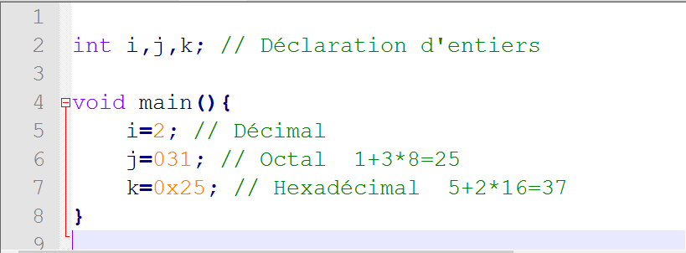
Variables et Constantes
Syntaxe de déclaration des variables :
<type> <identificateur>,…,<identificateur> = valeur;
Exemple : unsigned int k = 15 ;
int n , p, q= -15 ;
On peut écrire une valeur entière en base hexadécimal ou en octal
Hexadécimal : on ajoute avant la valeur 0x exemple : 0xFF ~ 255 décimal
Octal : on ajoute avant la valeur 0 exemple : 010 ~ 8 décimal

Slide 11
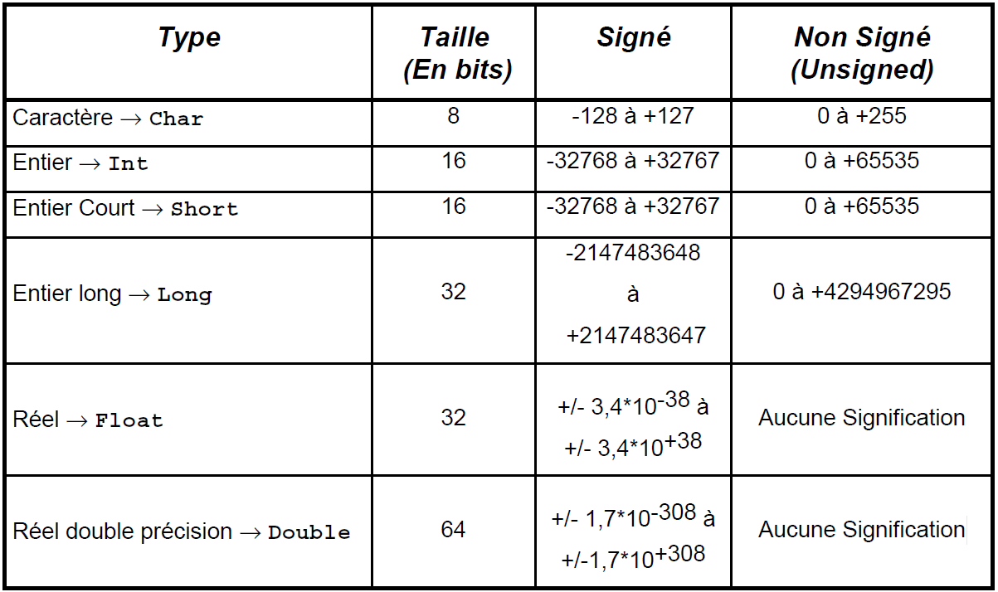
Variables et Constantes
Les principaux type de variables :

Slide 12
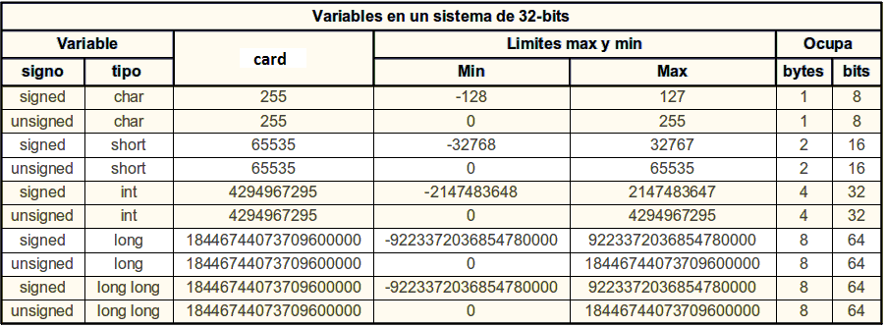

Slide 13
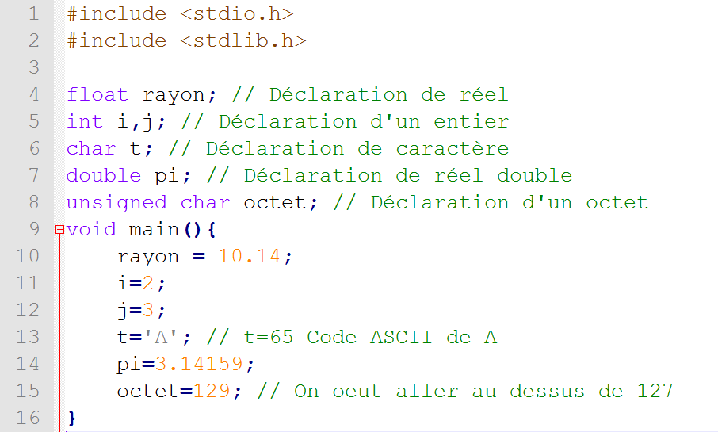
Variables et Constantes
Exemple de déclarations et d'affectations:

Slide 14
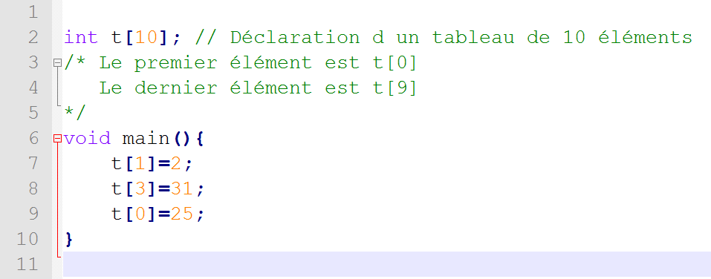
Variables et Constantes
Les tableaux:
Ils permettent de stocker des variables de même type de façon contiguë. Ils sont caractérisés par Le nombre de dimensions et Le nombre d'éléments dans chaque dimension:
Syntaxe :
<type> <identificateur> [ dim₁] … [ dim_{n}]
exemple :
int Tab [10] tableau d'entiers à 1 dimension
int T [10][5][3] tableau d'entiers à 3 dimensions
Remarque : le premier élément d'un tableau est l'indice 0

Slide 15
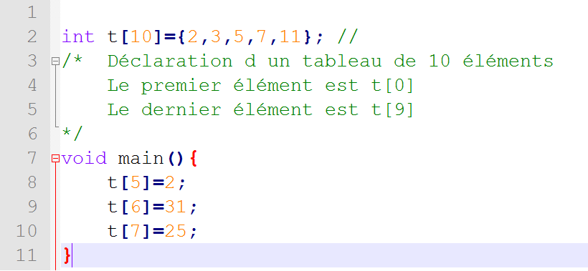
Variables et Constantes
Les tableaux : déclaration et initialisation
On peut initialiser un tableau lors de la déclaration int Tableau[4] = { 12, 14, 5, 8 };
int Tableau[2][3] = { 10, 20, 30, 40, 50, 60 }; ou int Tableau[2][3] = { {10, 20, 30} , {40, 50, 60} };

Slide 16
Variables et Constantes
Les chaines de caractères :
Elles sont vue en C comme un tableau. La fin de la chaine est identifié par un caractère nul '\0' (chaine à zéro terminal):
Déclaration d'une chaine : char MaChaine [10];
Déclaration d'une chaine avec son initialisation : char MaChaine [10] = "Texte"; ou char Chaine[ ]="bidule"; (calcule automatique de la taille)
0 | 1 | 2 | 3 | 4 | 5 | 6 | 7 | 8 | 9
T | e | x | t | e | \0 | ? | ? | ? | ?
84 | 101 | 120 | 116 | 101 | 0 | ? | ? | ? | ?

Slide 17
Variables et Constantes
Les chaines de caractères :
Attention pour stocker le mot "bonjour" (qui comprend 7 lettres) il faut un tableau de 8 char (7 + 1) afin de stocker le code nul '\0' en fin de chaine.
Remarque : La présence du code nul en fin de chaine est un avantage pour la manipulation des tableaux contenant des chaines de caractères, car se code évite la gestion de la taille des tableaux (passage de paramètres dans les fonctions) Remarque sur la syntaxe : Pour un char on l'affecte avec 'A'. Pour une chaine on l'affecte avec "ABCD"
On peut aussi initialiser une chaine de caractère à l’aide de
strcpy(Variable, Chaine)
cette fonction est déclaré dans le fichier string.h Ne pas oublier en début de code source
#include <string.h>
Attention on ne peut pas écrire :
MaChaine = "Toto";

Slide 18
Variables et Constantes
Les variables dans les blocs: La position des déclarations des variables dans les différents bloc du programme détermine leur portée.
Déclaration avant le programme principal (main) les variables sont globales : elles sont accessibles n'importe où dans le programme.
Déclaration dans un bloc { … } les variables sont locales : elles n'existe que dans le bloc où elles ont été déclarées

Slide 19
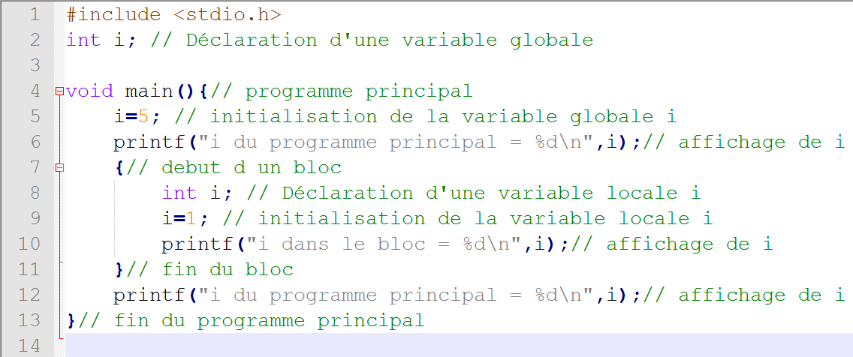
Variables et Constantes

Slide 20
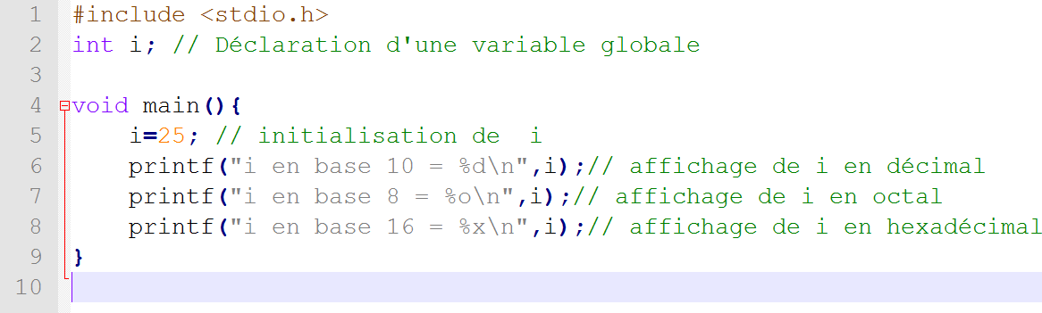
Fonctions d'affichage et de saisie
La fonction d'affichage: Elle permet d'afficher des messages et/ou des valeurs de variables sous différents formats.
Syntaxe : printf ( <"Format">, Variable_1, … ,Variable_n );
Le format : Il indique comment vont être affiché les valeurs des variables. Il est composé de texte et de codes d'affichage suivant le type de variable. printf("La valeur de %d au carré est égale à %d", i , i*i );

Slide 21
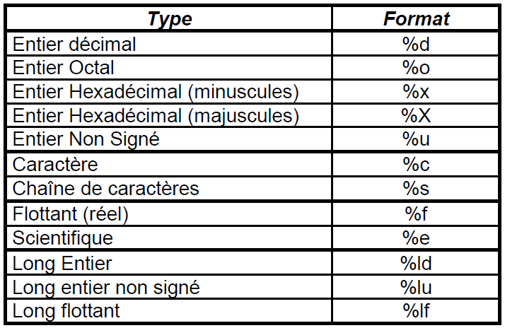
Fonctions d'affichage et de saisie
Codes d'affichage:

Slide 22
Fonctions d'affichage et de saisie
Codes d'affichage: On peut compléter les cotes d'affichage des variables pour les nombres signé ou flottants.
Un caractère de remplissage : '0' au lieu de ' ' pour les numériques
Justifier à gauche: '-' qui permet de justifier à gauche l'affichage
Affichage signe: '+' qui permet de forcer l'affichage du signe
Nombre de chiffres affichés: Syntaxe
<Nb car affiché>.<Nb chiffre significatif>

Slide 23
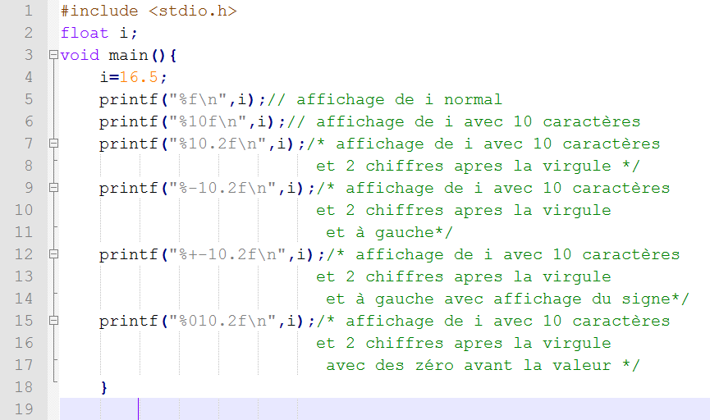
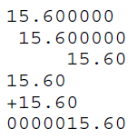
Fonctions d'affichage et de saisie
Résultat

Slide 24
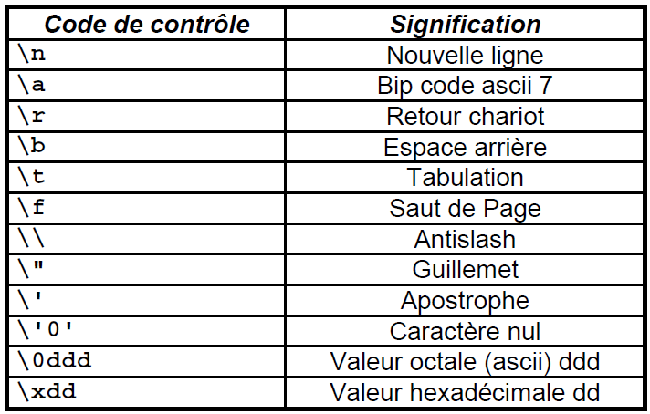
Fonctions d'affichage et de saisie
Code de contrôle:

Slide 25
Fonctions d'affichage et de saisie
Autres fonctions d'affichage: il existe deux autres fonctions d'affichage.
putchar : affiche un caractère
Syntaxe :
putchar (<identificateur>);
exemple : putchar('C'); putchar('\0');
puts : affiche une chaine de caractères
Syntaxe : puts (<identificateur>); exemple : puts('Un texte'); puts('Autre texte\0'); char message[10] = "bonjour"; puts(message);

Slide 26
Fonctions d'affichage et de saisie
La fonction de saisie scanf permet de saisir des valeurs de variables formatées à partir du clavier. Comme prinft elle est composée d'un format et des identificateurs des variables à saisir.
Syntaxe : scanf ( <"Format">, &Variable_1, … ,&Variable_n );
Remarque: Le symbole & est obligatoire devant les identificateurs car scanf attend des adresses et non des valeurs, sauf devant un identificateur de chaine de caractères qui est déjà une adresse. Exemple : scanf(" %d", &i ); // saisie d'un entier et copie dans i
!

Slide 27
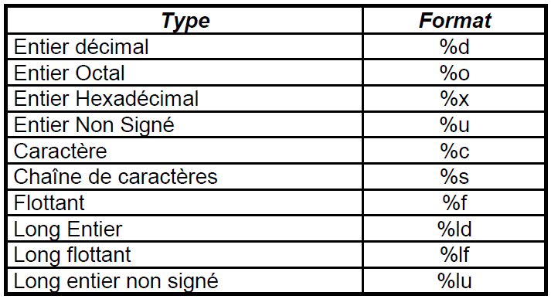
Fonctions d'affichage et de saisie
Les codes d'entrées pour scanf:

Slide 28
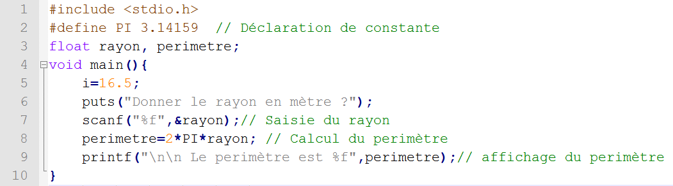
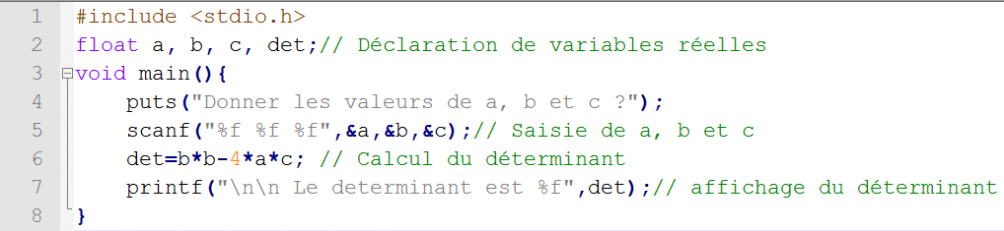
Fonctions d'affichage et de saisie
Exemple de saisie d'une variable:
Exemple de saisie de plusieurs variables:

Slide 29
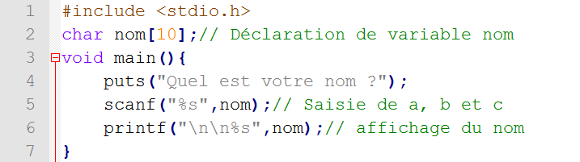
Fonctions d'affichage et de saisie
Exemple de saisie d'une chaine de caractères:

Slide 30
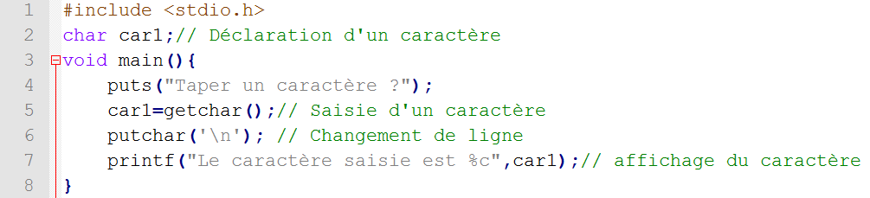
Fonctions d'affichage et de saisie
Autres fonctions de saisie:
getchar() : saisie d'un caractère syntaxe : <identificateur> = getchar( void );

Slide 31
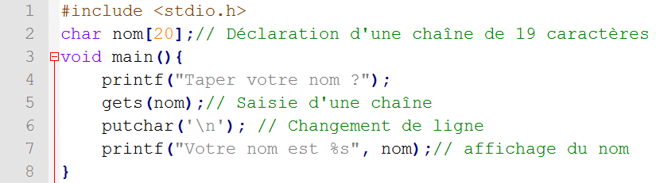
Fonctions d'affichage et de saisie
Autres fonctions de saisie:
gets() : saisie d'une chaine de caractères avec des espaces (impossible avec scanf) syntaxe :
gets(< identificateur de chaine >);

Slide 32
Fonctions d'affichage et de saisie
Autres fonctions liées à la saisie:
getch() : saisie d'un caractère à la "volé" pas de touche [entrée] syntaxe : identificateur = getch( void ); A utiliser par exemple dans la gestion de menu.
fflush(stdin) : vide le buffer clavier Dans certains cas le buffer du clavier n'est pas complétement vide (exemple après la saisie d'une chaine avec un scanf). Cette fonction force la lecture du buffer du clavier jusqu'à rencontrer un caractère nul '\0' Pour info une autre méthode : do { c = getchar(); } while (c != '\n' && c != EOF);

Slide 33
Les Opérateurs
Ils régissent toutes les opérations ou transformations sur les valeurs des variables.
Opérateur d'affectation
Opérateurs arithmétiques
Opérateurs d'incrémentation et de décrémentation
Opérateurs binaires
Opérateurs combinés
Opérateurs relationnels
Opérateurs logiques
Opérateurs de conversion de type

Slide 34
Les Opérateurs
Opérateur d'affectation C'est l'opérateur qui permet de modifier la valeur d'une variable.
Syntaxe : < identificateur > = < expression>
Exemples :
A = 2; A ← valeur 2
A = B * C; A ← résultat de l'opération
C = 'X'; C ← le caractère X

Slide 35
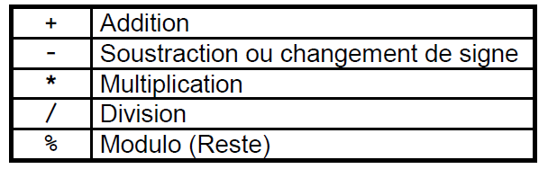
Les Opérateurs
Les Opérateurs arithmétiques : Remarque : La multiplication et la division restent prioritaires sur les autres opérateurs arithmétiques.

Slide 36

Les Opérateurs
Les Opérateurs d'incrémentation et de décrémentation : Attention : Si l'opérateur d'incrémentation ou de décrémentation est placé avant l'identificateur, alors la variable sera incrémentée ou décrémentée avant d'être utilisée. Si l'opérateur d'incrémentation ou de décrémentation est placé après l'identificateur, alors la variable sera incrémentée ou décrémentée après avoir été utilisée.

Slide 37
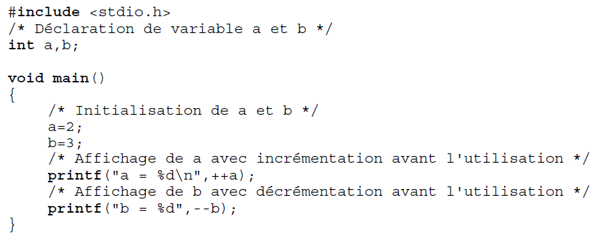

Les Opérateurs
Les Opérateurs d'incrémentation et de décrémentation : Exemple opérateur avant:
Résultat :

Slide 38
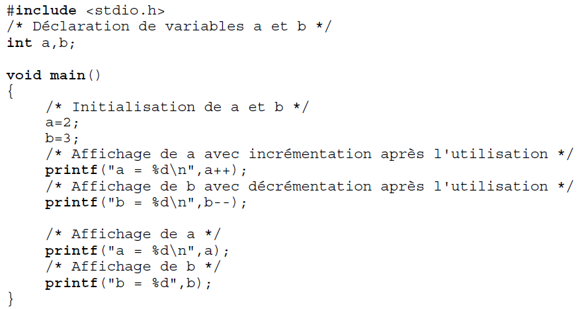

Les Opérateurs
Exemple opérateur (++) ou (--) après:
Résultat :

Slide 39
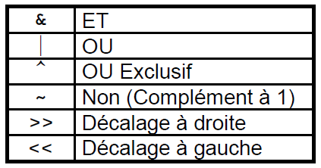
Les Opérateurs
Les Opérateurs binaires : Ils permettent d'agir sur les bits constituants les variables de type entier.

Slide 40
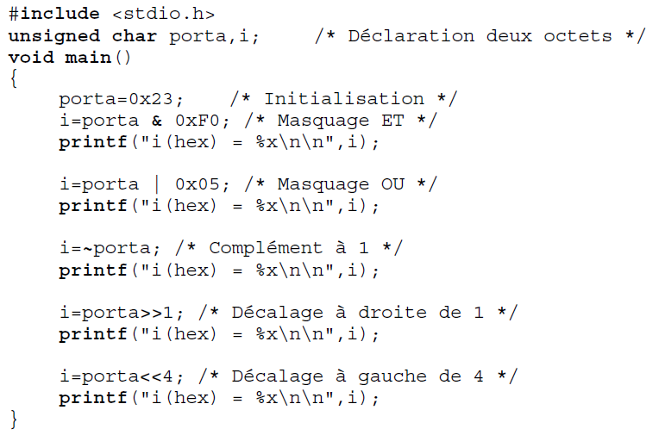
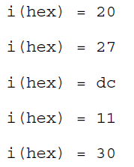
Les Opérateurs
Les Opérateurs binaires : Exemple :
Résultat :

Slide 41
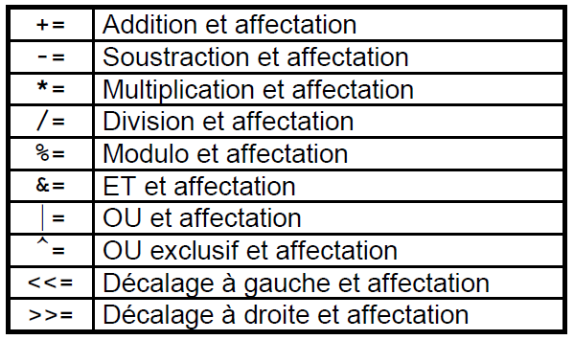
Les Opérateurs
Les Opérateurs combinés : Ils réalisent une opération avec une variable et affectent le résultat à cette même variable. Ils sont constitués d'un opérateur arithmétique ou binaire, avec l'opérateur d'affectation.

Slide 42
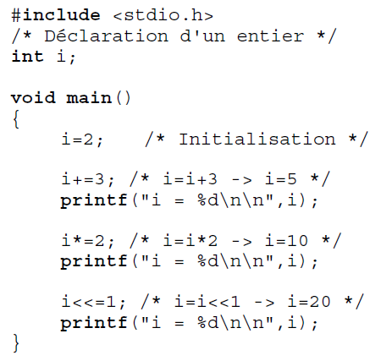
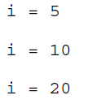
Les Opérateurs
Les Opérateurs combinés : Exemple :
Résultat :

Slide 43
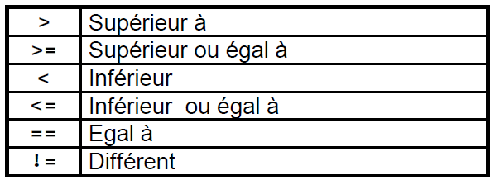
Les Opérateurs
Les Opérateurs relationnels : Ils sont utilisés pour les structures conditionnelles, de choix et itératives. Ils permettent de comparer une variable par rapport à une autre variable ou à une valeur ou une expression. Le résultat ne peut être que VRAI ou FAUX. FAUX : false correspond à 0 VRAI : true correspond à toute valeur ≠ 0
!

Slide 44
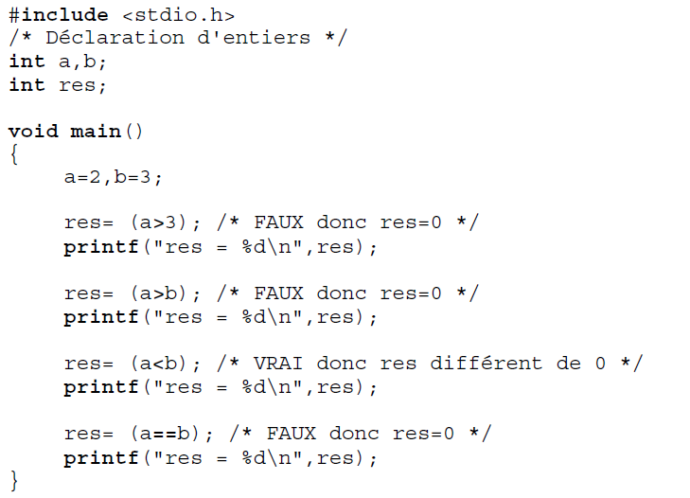
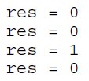
Les Opérateurs
Les Opérateurs relationnels : Exemple : Résultat :

Slide 45
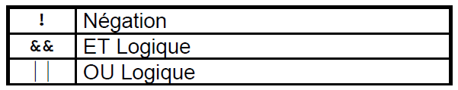
Les Opérateurs
Les Opérateurs logiques : Ils sont utilisés exactement comme les opérateurs relationnels.

Slide 46
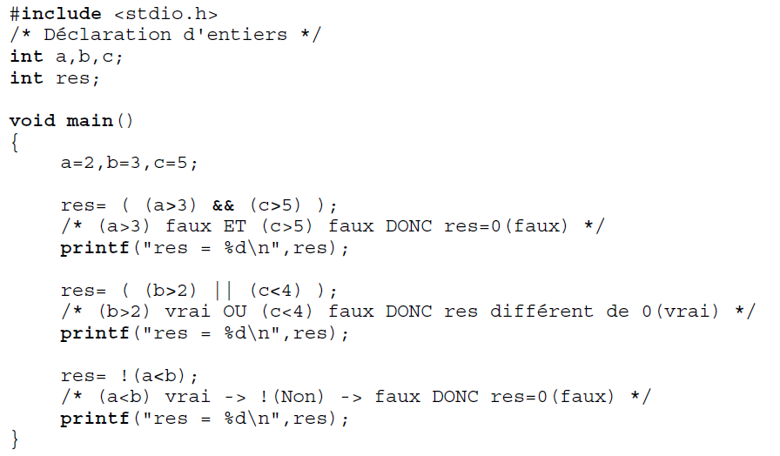

Les Opérateurs
Les Opérateurs logiques : Exemple :
Résultat :

Slide 47
Les Opérateurs
L'Opérateur de conversion de type : Ils existe deux conversions possibles:
La conversion implicite : Elle est effectuée pour évaluer le même type de données lors d'évaluation d'expressions. Les conversions systématiques de char en int, en float, en double, la conversion se fait toujours du type le plus petit vers le plus long.
La conversion explicite : On peut changer le type d'une variable vers un autre type en utilisant l'opérateur cast (type) en le mettant devant l'identificateur de la variable à convertir.

Slide 48
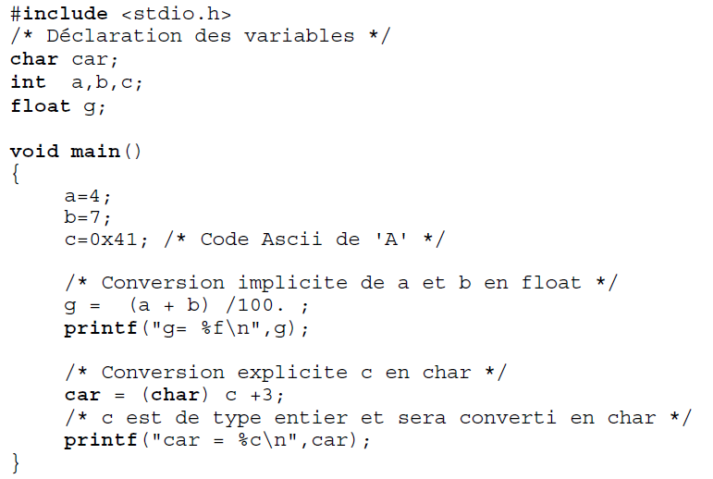

Les Opérateurs
L'opérateur de conversion de type : Exemple :
Résultat :
!

Slide 49
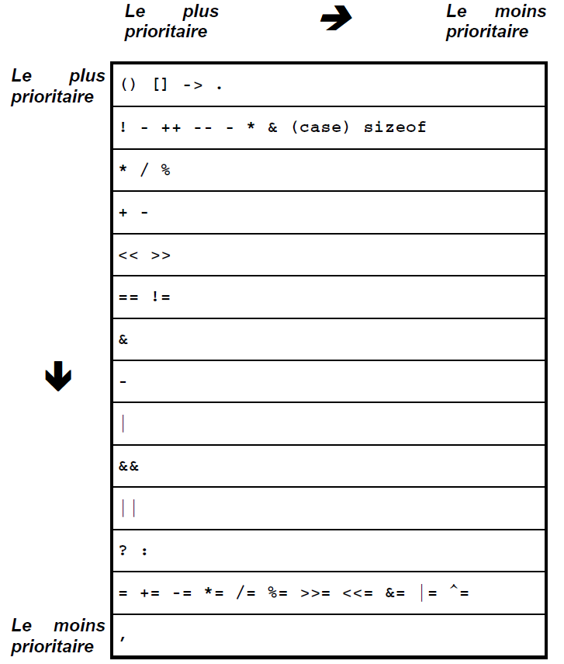
Les Opérateurs
La priorité des opérateurs:

Slide 50
Les Structures Conditionnelles
Elles permettent en fonction d'une condition, de choisir de faire une instruction ou un bloc d'instructions plutôt qu'un autre.
La structure <SI … ALORS …>
La structure <SI … ALORS … SINON …>
La structure choix

Slide 51
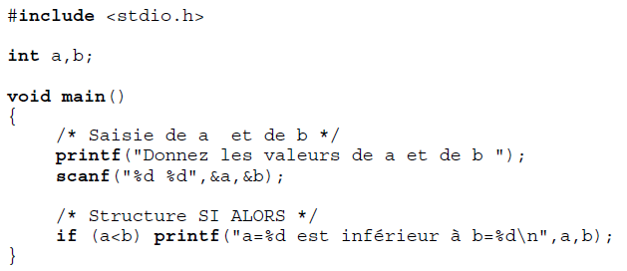
Les Structures Conditionnelles
La structure <SI … ALORS …> : Syntaxe : if (condition) instruction;

Slide 52
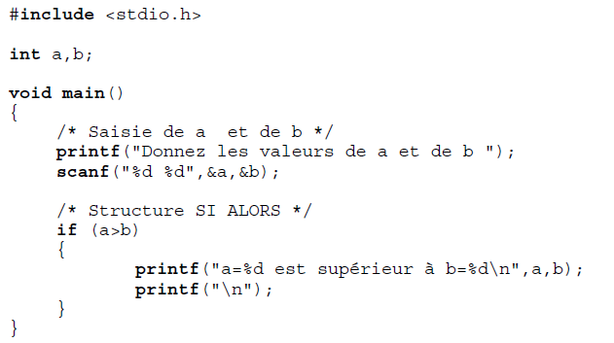
Les Structures Conditionnelles
La structure <SI … ALORS …> : Syntaxe : if (condition) {
instruction_1; . . .
instruction_N; }

Slide 53
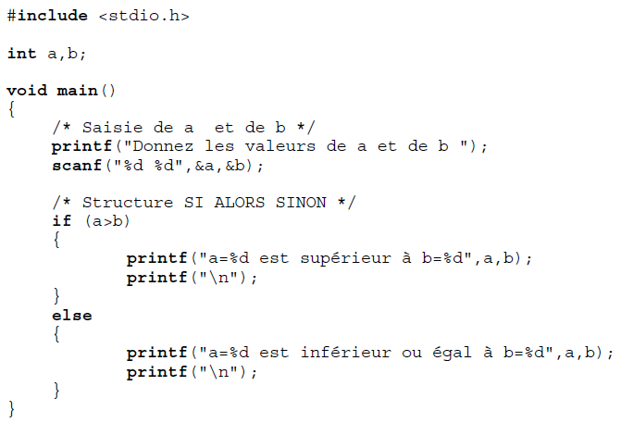
Les Structures Conditionnelles
La structure <SI … ALORS … SINON … > : Syntaxe : if (condition) {
instructions; } else {
instructions; }

Slide 54
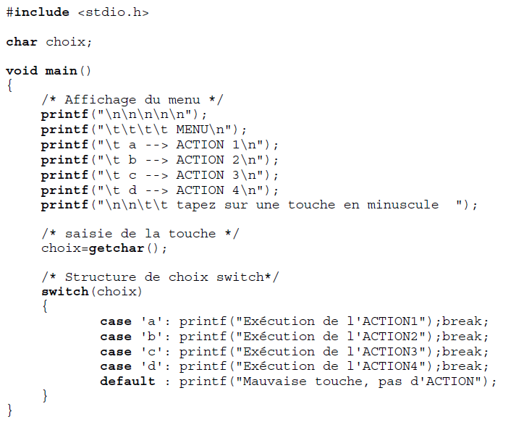
Les Structures Conditionnelles
La structure choix switch : Elle permet en fonction de différentes valeurs d'une variable de faire plusieurs actions, si aucune valeur n'est trouvée alors ce sont les instructions qui suivent default qui sont exécutées. Syntaxe : switch( identificateur ) { case valeur1 : instruction_1; break; case valeur2 : instruction_2; break; case valeur3 : instruction_3; break; default : instruction_i; break; }

Slide 55
Les Structures Conditionnelles
La structure choix switch : Si deux valeurs correspondent à un même traitement on double le "case valeur :" Syntaxe : switch( identificateur ) { case valeur1 : instruction_1; break; case valeur2 : ( même traitement pour valeur2 et valeur3) case valeur3 : instruction_3; break; default : instruction_i; break; }

Slide 56
Les Structures Itératives ou boucles
Une structure itérative est la répétition d'une ou plusieurs instructions tant que la condition de sortie est VRAIE, en fonction des différents type de structures itératives la condition pourra être testée en début ou en fin de la structure.
La structure <TANT QUE … FAIRE …>
La structure <FAIRE … TANT QUE …>
La structure <POUR … FAIRE … JUSQU'A …>

Slide 57
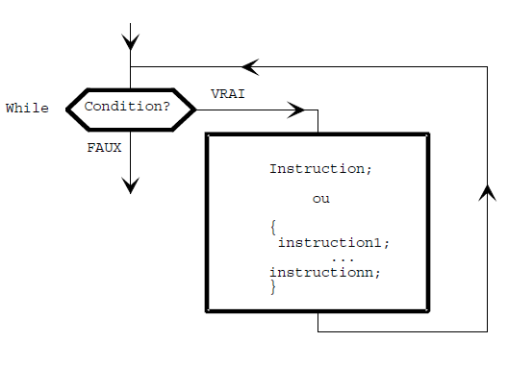
Les Structures Itératives ou boucles
La structure <TANT QUE … FAIRE …> Dans cette structure la condition est testée au début. Syntaxe : while ( condition ) instruction:
Ou while (condition) { instructions1 ; . . . instructionN;
}

Slide 58
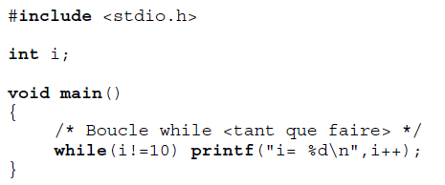
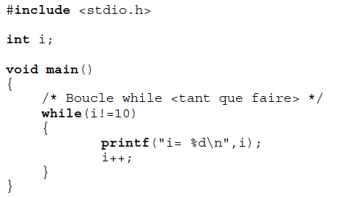
Les Structures Itératives ou boucles
La structure <TANT QUE … FAIRE …> Exemples.

Slide 59
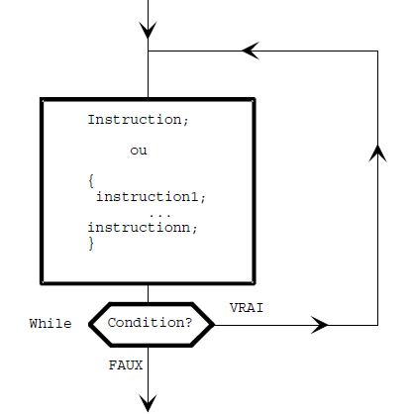
Les Structures Itératives ou boucles
La structure <FAIRE … TANT QUE …> Dans cette structure la condition est testée à la fin. Syntaxe : do instruction ; while ( condition ) ;

Slide 60
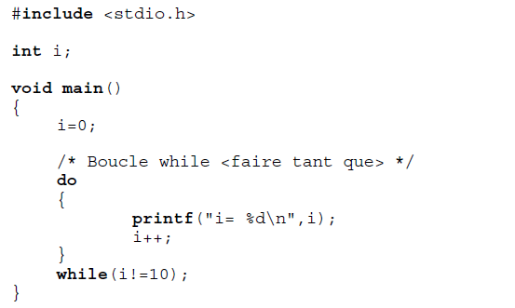
Les Structures Itératives ou boucles
La structure <FAIRE … TANT QUE …> Exemple :

Slide 61
Les Structures Itératives ou boucles
La structure <POUR … FAIRE … JUSQU'A …> Dans cette structure la condition est testée au début. Elle est composé de trois parties :
partie 1 : Instruction ou plusieurs instructions qui sont exécutées une seule fois au début de la structure.
Partie 2 : L'instruction ou le bloc d'instructions exécutées à chaque itération.
Partie 3 : L'instruction ou plusieurs instructions qui sont exécutées à la fin de chaque itération

Slide 62
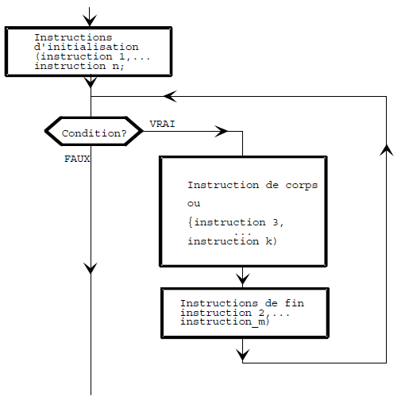
Les Structures Itératives ou boucles
❶
❷
❸

Slide 63
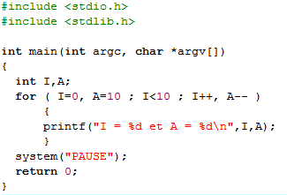
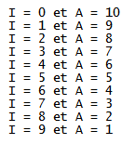
Les Structures Itératives ou boucles
La structure <POUR … FAIRE … JUSQU'A …> Syntaxe :
for (inst_1, … , inst_N d'init ; condition ; instr_2 , … , intr_M de fin) {
instruction(s) ;
}
résultat

Slide 64
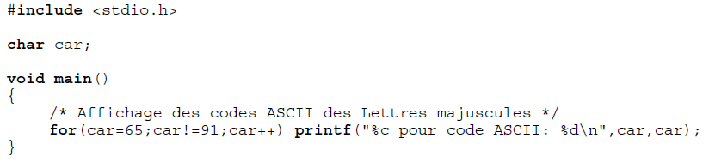

Les Structures Itératives ou boucles
La structure <POUR … FAIRE … JUSQU'A …>

